Slide 1

操作系统课程设计
在 Ubuntu 64 位上编译 Nachos

Slide 2
系统环境
Ubuntu 18.04.3 LTS 64位
nachos-3.4-SDU-32.tar.gz
gcc-2.8.1-mips.tar.gz

Slide 3
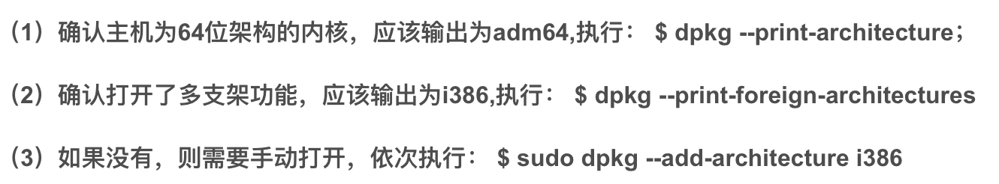
操作流程
1.检查系统是否支持多架构
2. 安装32位编译环境与支持库
如果未安装gcc及g++ 编译器，请提前安装它们
sudo apt-get install build-essential g++-multilib gcc-multilib
3. 解安装Nachos 与交叉编译器
将nachos-3.4-SDU.tar.gz文件复制到你所希望的目录中
解压：tar -xzvf nachos-3.4-SDU.tar.gz
将gcc-2.8.1-mips.tar.gz复制到/usr/local目录中并解压；
4. 对Nachos代码进行修改（见下页）

Slide 4
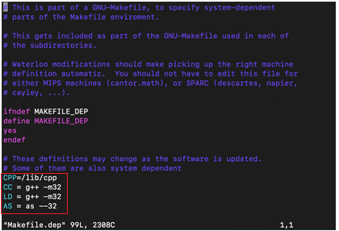
移植过程需要对Nachos的修改
1. 将Nachos移植到64位环境，除了需要在64位系统中安装32编译环境与支持库外，还需要对Nachos做相应的修改
(1) 修改code目录下的 Makefile.dep 文件
在 C++的编译器 CC 与链接器 LD 后追加 –m32
在汇编编译器 AS 后追加 --32
修改后的内容如图所示

Slide 5
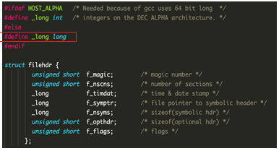
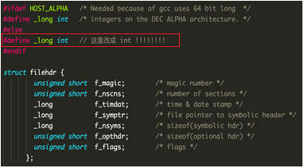
移植过程需要对Nachos的修改
（2） code/bin中重新编译产生的可执行文件 coff2noff 工作不正常，无法将 coff 文件→noff文件
需要修改 coff.h 文件（见图示）。
在 64 位系统中，_long 被定义为 long，导致 filehdr 占用了 40 个字节。需要保证 filehdr 占用 20 字节，将long改成int即可。
注：64位Ubuntun中，sizeof(int)=4，sizeof(long)=sizeof(long long)=8

Slide 6
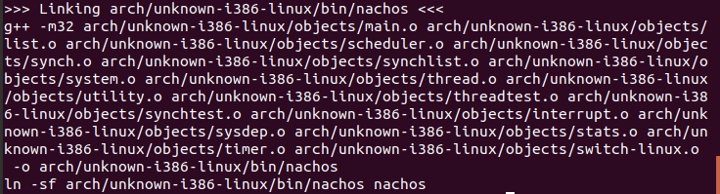
测试../code/threads中的代码
进入../code/threads
在该目录下打开命令终端，依次运行下述命令
make clean
make
如果执行正确，应出现如下的提示信息
运行nachos：./nachos
应出现如下的信息（见下页）

Slide 7
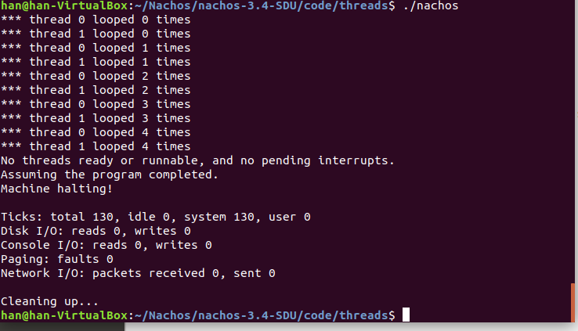
Nachos正确运行提示信息

Slide 8
测试../ code/filesys与../code/userprog中的代码
在../code/filesys，以及../code/userprog目录下采用同样的方法测试Nachos的相关代码是否正常运行。
可以采用同样的方法测试其它目录中的代码是否正常工作。

Slide 9
测试../code/bin
../code/bin中有一些工具
如 coff2noff.c： This program reads in a COFF format file, and outputs a NOFF format file. The NOFF format is essentially just a simpler version of the COFF file, recording where each segment is in the NOFF file, and where it is to go in the virtual address space.
测试../code/bin
确保交叉编译器gcc-2.8.1-mips.tar.gz复制到/usr/local目录中并解压；
进入../code/bin，在命令终端中依次运行下述命令
make clean
make
应该输出下述信息（见下页）

Slide 10
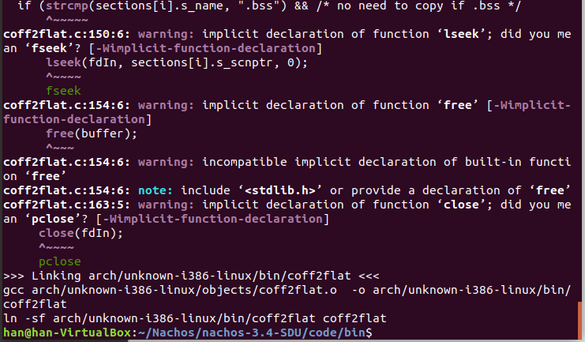
测试../code/bin
可以忽略warning，特别关注最后一行编译信息

Slide 11
测试../code/test
测试交叉编译器
进入../code/test，在命令终端中依次运行下述命令
make clean
make
应该输出下述信息（见下页）

Slide 12
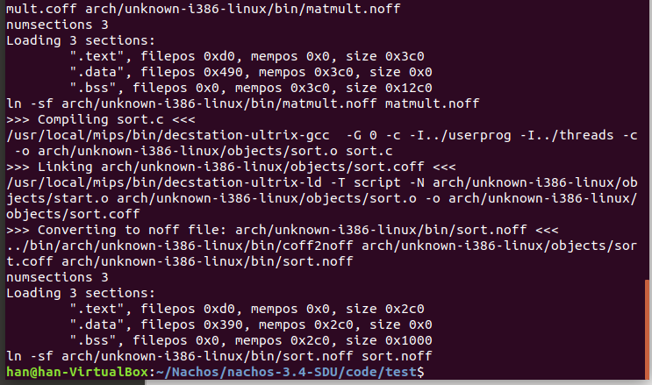
测试../code/test

Slide 13
测试生成的Nachos可执行程序noff是否正常运行
进入../code/userprog，在命令终端中依次运行下述命令
make clean
make
./nachos –x ../test/halt.noff
应该输出下述信息（见下页）

Slide 14
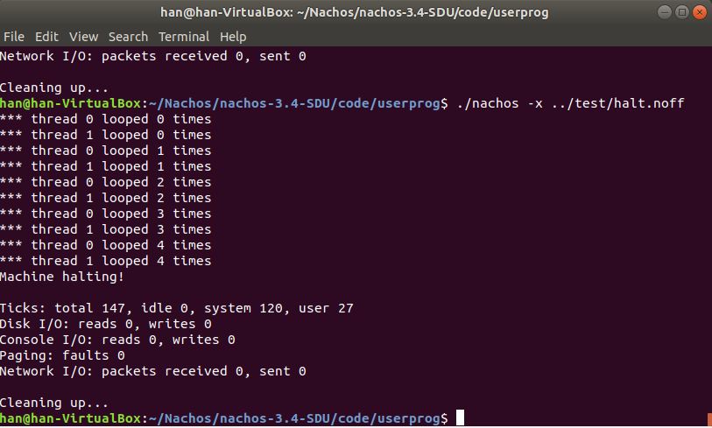
./nachos –x ../test/halt.noff

Slide 15
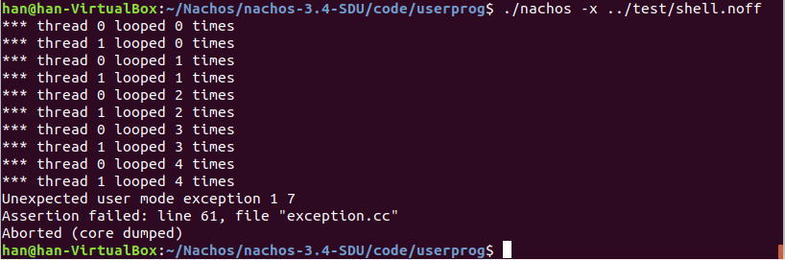
./nachos –x ../test/shell.noff
对于shell.c、sort.c、matmult.c等几个应用程序，由于它们调用了Nachos的几个系统调用（如Exec、Join、Exit）；
这些系统调用目前尚未实现，需要你们实现；
因此无法正常运行。
如shell.noff输出信息如下：

Slide 16
可能遇到的问题
编译环境和支持库无法安装或速度太慢
可以更换 apt-get 的源，推荐清华镜像站https://mirrors.tuna.tsinghua.edu.cn/help/ubuntu/

Slide 17







Any Question ?
17

